Slide 1
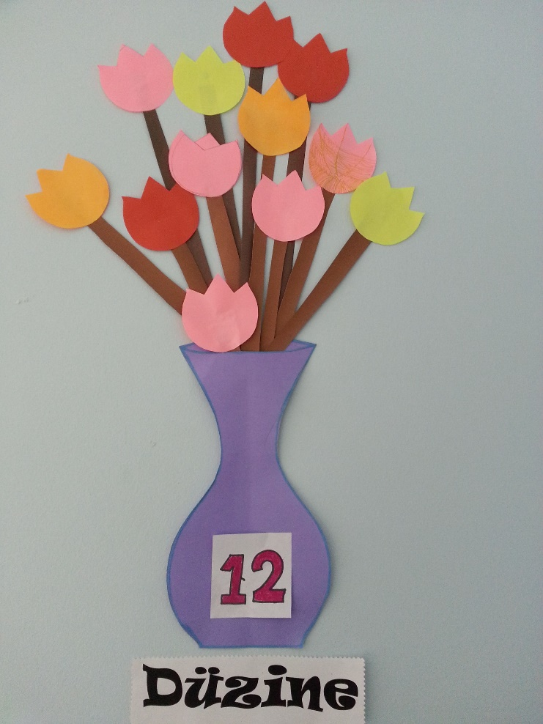
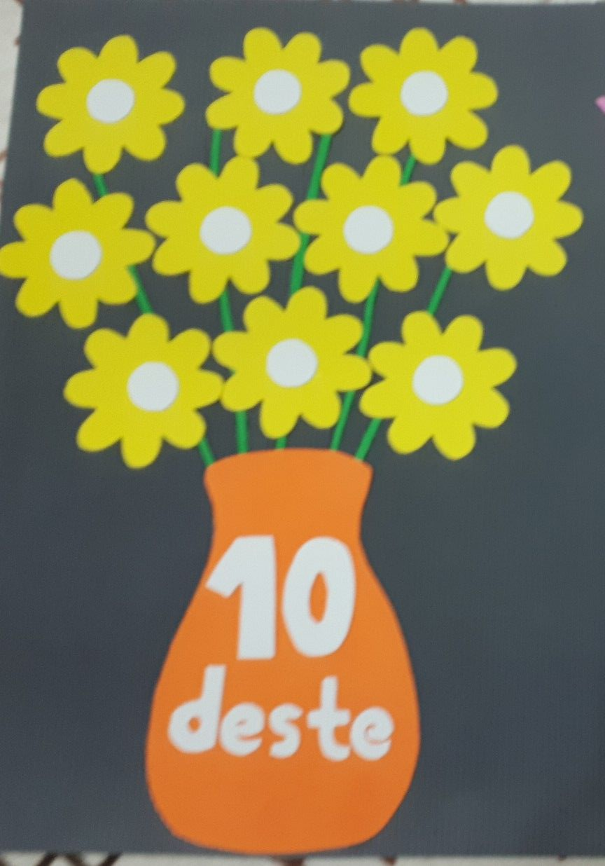
DESTE VE DÜZİNE
www.HangiSoru.com
BAHAR BAŞOĞLU

Slide 2
BİR ÇOCUK ÇİÇEKÇİYE GİTMİŞ. ÇİÇEKÇİDEN 1 DESTE ÇİÇEK İSTEMİŞ.

Slide 3
ÇİÇEKÇİ 10 TANE GÜL HAZIRLAMIŞ.

Slide 4
10 GÜL , 1 DESTE EDER.

Slide 5
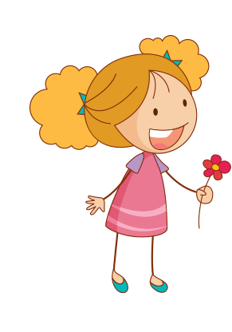
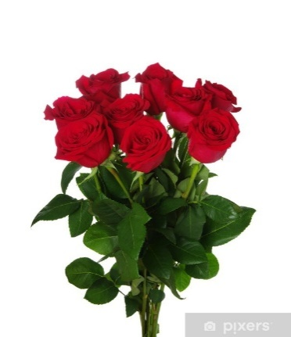
ÇOCUK 1 DESTE GÜLÜ, YANİ 10 TANE GÜLÜ ALMIŞ. VE ANNESİNE GÖTÜRMÜŞ.

Slide 6
1 DESTE = 10 TANE

Slide 7
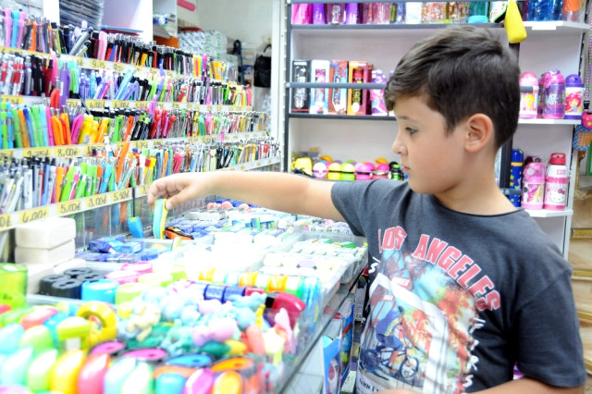
BİR ÇOCUK KIRTASİYEYE GİTMİŞ. BİR DÜZİNE KALEM İSTEMİŞ.

Slide 8
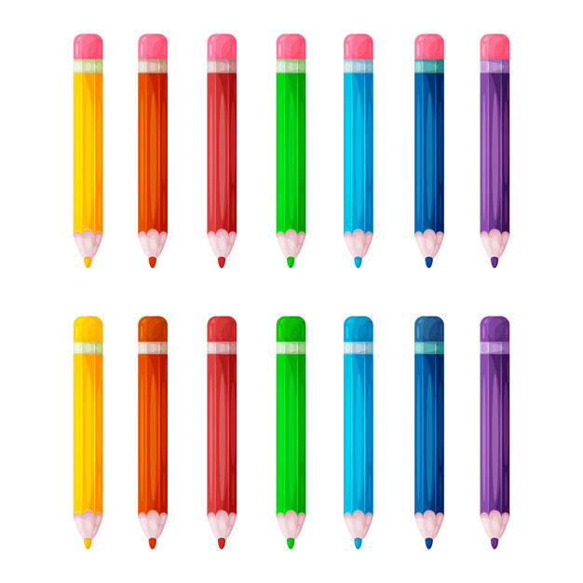
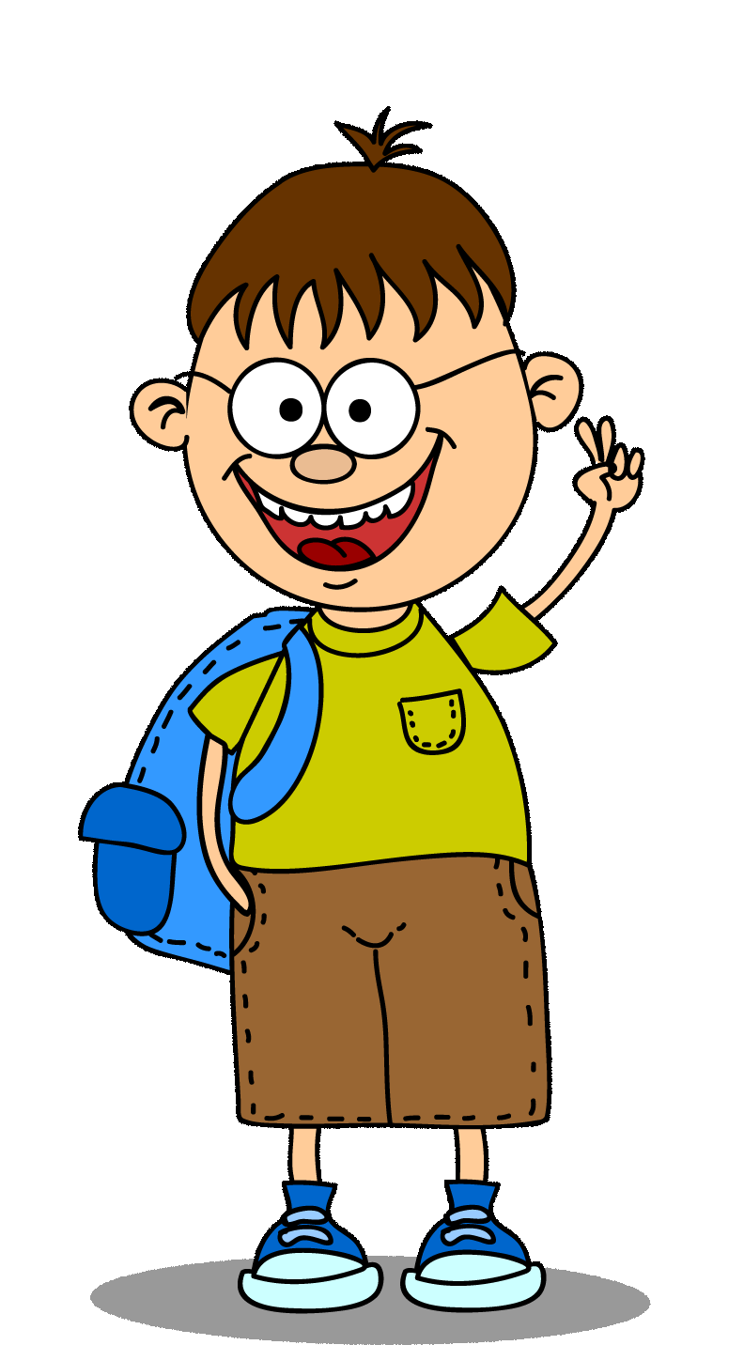
KIRTASİYECİ ÇOCUĞA 12 TANE YANİ 1 DÜZİNE KALEM VERMİŞ.

Slide 9
1 DÜZİNE = 12 TANE

Slide 10
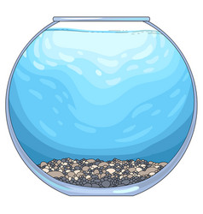
HANGİSİ DESTE, HANGİSİ DÜZİNE?
DESTE
10 TANE
DÜZİNE
12 TANE

